Slide 1


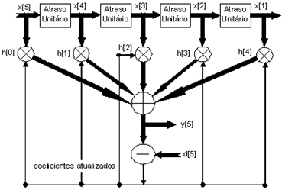
Hands-on 02: Manipulação de áudio e filtragem (arquivos e microfone)
Vicente Sousa
GppCom/DCO/UFRN
Universidade Federal do Rio Grande do Norte (UFRN)

Slide 2
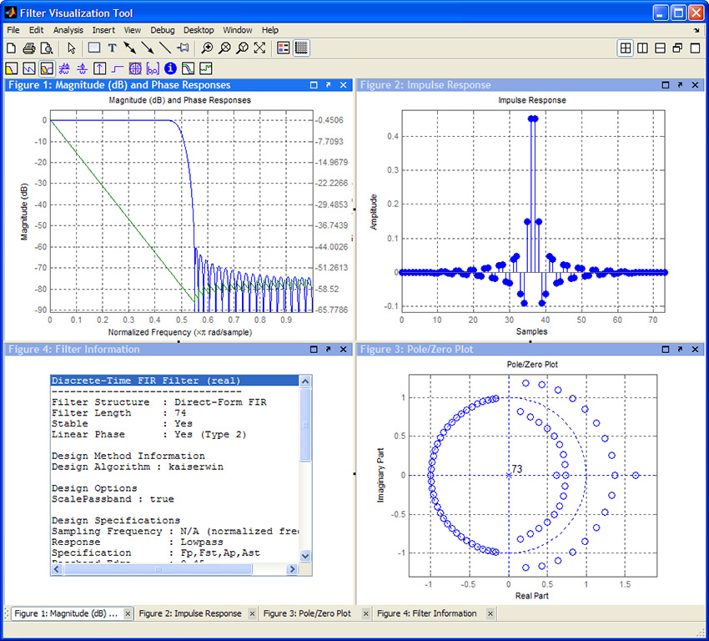
Objetivos do hands-on
Manipular a saída e entrada de áudio provenientes de arquivos “.wav” e microfone;
Usar filtros para fazer o controle de tonalidade de arquivos de som e microfone.

Slide 3
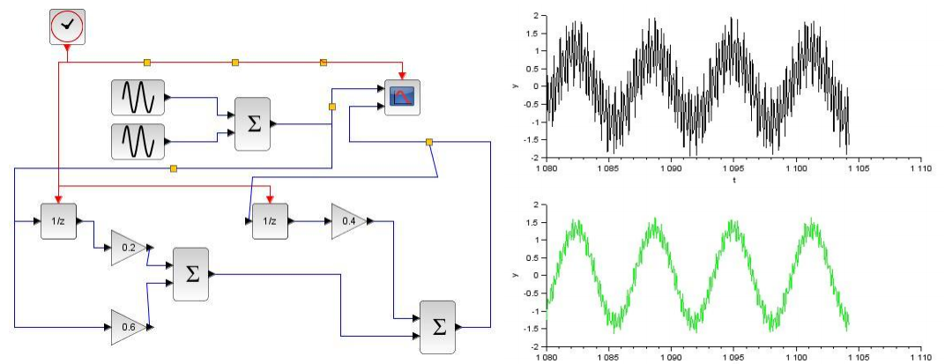
Objetivos desta apresentação
Revisão sobre arquivo de som .wav
Revisão sobre filtros

Slide 4

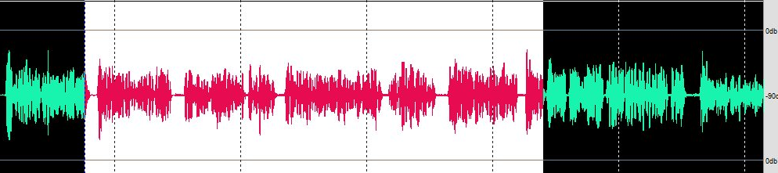
Introdução teórica Arquivos de som
Arquivo wav (Waveform Audio File Format)
Arquivo de áudio criado pela Microsoft e IBM no ano de 1991
Usa PCM (pulse code modulation).
Usuários profissionais usam o formato WAV devido a qualidade de áudio.

Slide 5
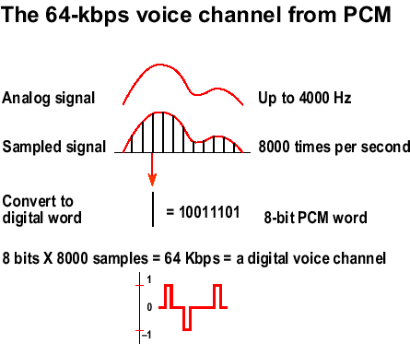
Introdução teórica Arquivos de som
Sinal PCM (digitalização de um sinal analógico)
Amostragem: coleta de amostras em intervalos regulares, discretizando o sinal no tempo;
Quantização: visa a discretização dos valores de amplitude do sinal em um número finito de níveis;
Codificação: transforma os valores discretos de amplitude em códigos binários.

Slide 6
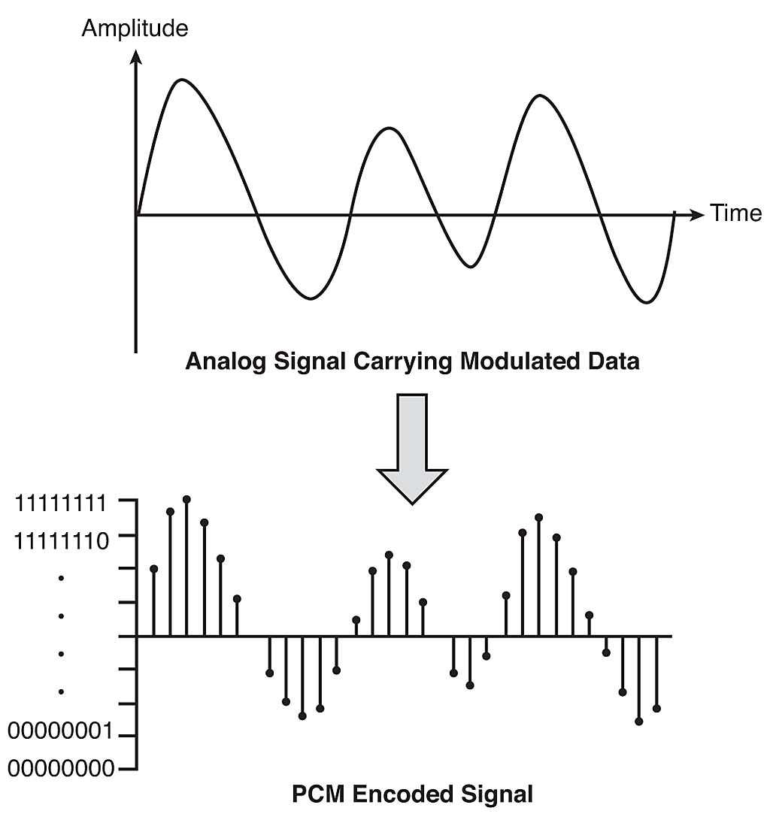
Introdução teórica Arquivos de som
Sinal PCM - ilustrações

Slide 7
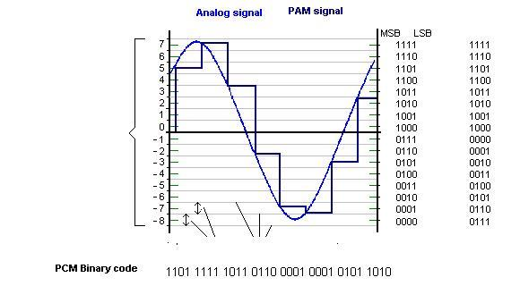
Introdução teórica Arquivos de som
Sinal PCM - ilustrações

Slide 8
Agenda
Revisão sobre arquivo de som .wav
Revisão sobre filtros

Slide 9
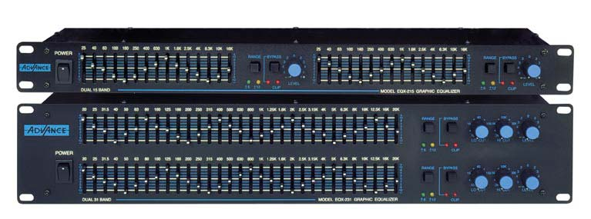
Introdução teórica Filtros
O básico sobre filtros
Filtros são tipos de circuitos cujo ganho depende da frequência do sinal a eles aplicados.
Essa característica permite que eles sejam utilizados para selecionar uma determinada faixa de frequências, ou para eliminar sinais indesejáveis, tais como ruídos.
Exemplo de uso de filtros:
Captar somente a rádio que queremos ouvir
Eliminar ruído
Amplificar faixas de frequência (ou selecionar) e ao mesmo tempo atenuar outras faixas de frequência (eliminar) - equalização

Slide 10
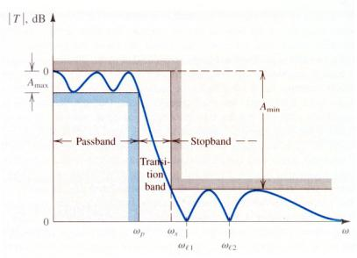
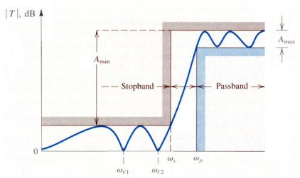
Introdução teórica Filtros
Tipos de filtros:
Filtro passa-baixas: permite que os sinais com frequência abaixo de uma frequência determinada passem para a saída, eliminando todos os sinais com frequências superiores.
Filtro passa-altas: funciona de maneira inversa ao passa-baixas. Deixando passar para a saída apenas os sinais cujas frequências estejam acima de um certo valor.
Mais alguns detalhes: http://cadeiras.iscte-iul.pt/cse//Folhas/Filtros/Filtros.htm

Slide 11
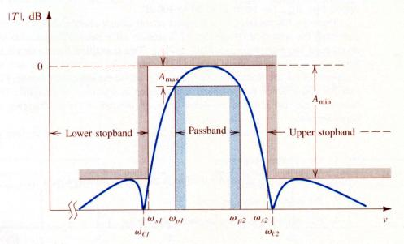
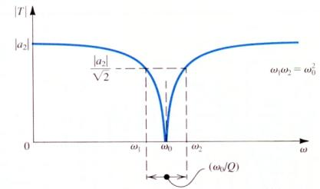
Introdução teórica Filtros
Tipos de filtros:
Filtro passa-faixa: permite a seleção de apenas uma faixa de frequências, ou seja, apenas essa faixa (intervalo) selecionada passará para a saída do filtro.
Filtro rejeita-faixa: atua de forma inversa ao filtro passa-faixa, eliminando os sinais contidos em um determinado intervalo de frequências definido.
Mais alguns detalhes: http://cadeiras.iscte-iul.pt/cse//Folhas/Filtros/Filtros.htm

Slide 12
Referências
[1] http://www2.unicid.br/telecom/fintel/VI-Fintel/feira/E2B2.html - acesso em:15/11/2012
[2] http://es.wikipedia.org/wiki/Filtro - acesso em:15/11/2012
[3] Vicente A. de Sousa Jr.; Slide sobre Modulação AM unidade II - acesso em:15/11/2012
[4] http://www.csun.edu/~skatz/katzpage/sdr_project/sdr/ - Acesso em:12/11/2012
[5] http://lists.gnu.org/archive/html/discuss-gnuradio/2006-07/txtNbXJrpGud_.txt - Acesso em:12/11/2012
[6] http://en.wikipedia.org/wiki/wav - Acesso em:12/11/2012
[7] http://support.microsoft.com/kb/89879 - Acesso em:12/11/2012
[8] http://docentes.fam.ulusiada.pt/~d1207/docs/ps/PS_Cap5_0506.pdf - Acesso em: 30/11/2012

